Slide 1
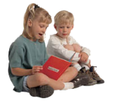
Познавательно-речевое развитие дошкольников (муниципальное методическое объединение ДОУ)
Муниципальное бюджетное дошкольное образовательное учреждение детский сад № 6
Панарина Наталья Александровна
Старший воспитатель
МБДОУ детский сад № 6
ЗАТО Озерный 2014

Slide 2
Прежде чем давать знания, надо научить думать, воспринимать, наблюдать. В. Сухомлинский
Развитие познавательно – речевой деятельности является одним из важнейших разделов дошкольной педагогики и направлено на умственное развитие ребенка. Чем лучше будет организована познавательно – речевая деятельность детей, тем выше гарантии успешности школьного обучения.
Познавательно – речевое развитие включает в себя несколько областей:
Познавательное развитие;
Речевое развитие;
Социально-коммуникативное развитие;
Художественно -эстетическое развитие.

Slide 3
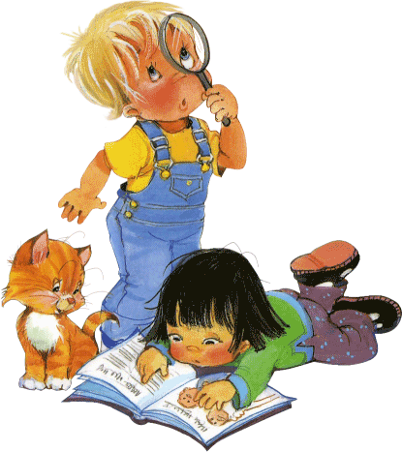
Цель:
развивать у детей дошкольного возраста познавательно-речевые способности (восприятие, мышление, память, внимание, воображение), которые представляют собой разные формы ориентации ребенка в окружающем мире, в себе самом и регулируют его деятельность.

Slide 4
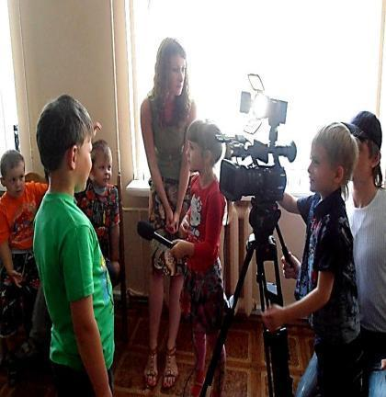
Задачи воспитания:
Обогощать познавательную сферу детей
информацией через занятия, наблюдения, экспериментальную деятельность, речь.
Обогощать эмоционально-чувственную
сферу детей в процессе непосредственного
общения с предметами, явлениями, людьми.
Помочь упорядочить сведения об окружающем мире, формировать представления его целостности.
Формировать бережное отношение к окружающему миру, закреплять положительные эмоции, умение их проявлять.
Создавать условия, способствующие выявлению и поддержанию интересов, проявления самостоятельности и познавательно-речевой деятельности.
Поддерживать условия для развития познавательно-речевых процессов дошкольников во всех видах деятельности.

Slide 5
Вся работа строится на следующих принципах:
принцип интеграции позволяет знакомить детей с разными областями знаний, тесно связанных между собой.
принцип деятельности и интерактивности предоставляет ребенку возможность реализовывать разные виды детской деятельности, поддерживать детскую инициативу.
принцип научности подразумевает, что все сведения должны достоверно объяснять различные процессы, явления на доступном и в то же время научном уровне.
принцип природосообразности позволяет учитывать психофизиологические особенности детей каждого возраста, следовать объективным законам их развития и создавать условия для раскрытия личностного потенциала ребенка;
принцип партнерства связан тесно с реализацией прав ребенка, обеспечивает тесное сотрудничество взрослых и детей.

Slide 6
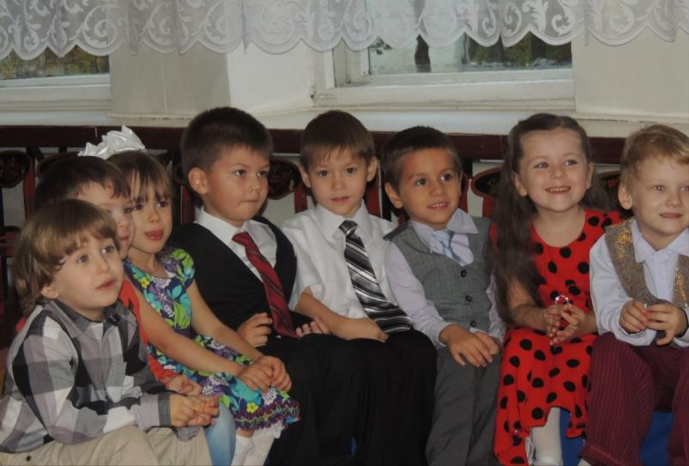
Приемы и технологии, используемые в ДОУ при формировании познавательно-речевой деятельности детей:
Наглядные - наблюдения, рассматривание картин, демонстрация фильмов, презентаций, слайдов и т.д.
Практические – упражнения, игры, эксперименты и опты,
моделирование, проектная
деятельность.
Словесные – рассказ, чтение,
вопросы, беседы,
использование
художественного слова.

Slide 8
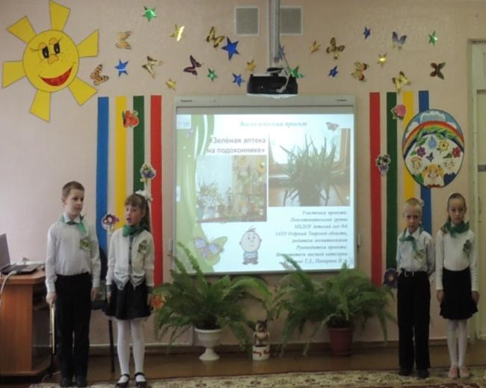
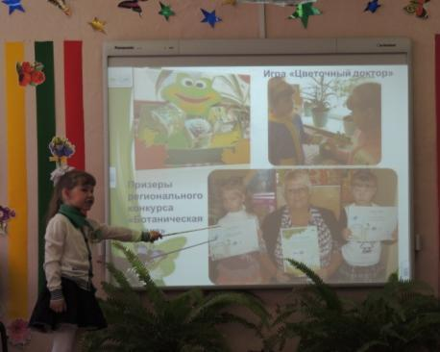
«Что я слышу — забываю. Что я вижу — я помню. Что я делаю — я понимаю».
Конфуций.
Доступные и интересные дошкольникам типы исследований:
Опыты (экспериментирование).
Коллекционирование (классификационная работа).
Путешествие по карте.
Путешествие по «Назад в прошлое".

Slide 9
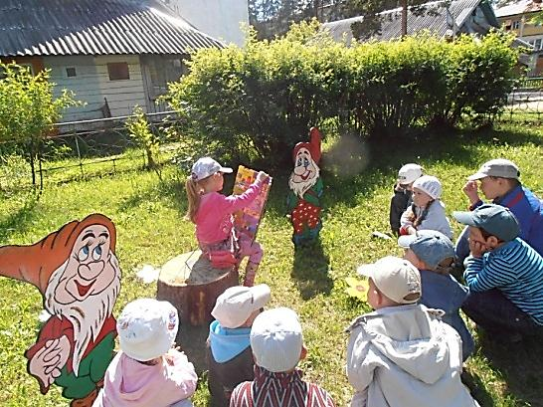
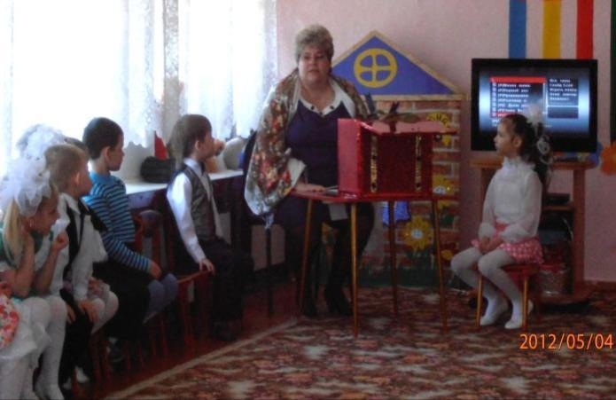
Исследовательская деятельность, как стержневая, может быть "обрамлена" другими видами деятельности. Возможны следующие сочетания:
Чтение небольшого художественного произведения, водящего в конкретную тему - затем собственно исследовательская деятельность.
Исследовательская деятельность - затем продуктивная деятельность, продолжающая тему.
Исследовательская деятельность - затем сюжетно-ролевая игра.

Slide 10
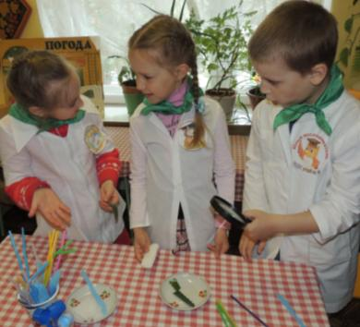
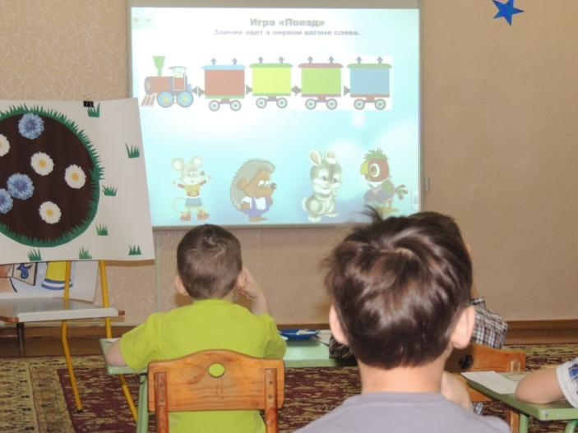
Критерием успешного продвижения ребёнка
является комплекс показателей
исследовательской деятельности к концу
дошкольного возраста. Ребенок:
Проявляет интерес к предметам и явлениям, лежащим за
пределами конкретной ситуации, задает вопросы: "зачем?",
"почему?", "как?";
Обнаруживает стремление объяснить связь фактов, используя рассуждения ("потому что..");
Стремится к упорядочиванию,
систематизации конкретных
материалов, вещей (коллекции);
Проявляет интерес к символическим
"языкам": пытается самостоятельно «
читать" схемы, карты, чертежи и делать
что-то по ним (лепить, конструировать);
Самостоятельно составляет схемы,
карты, пиктограммы;
Записывает истории, наблюдения
(осваивает письмо как средство
систематизации и коммуникации).

Slide 11
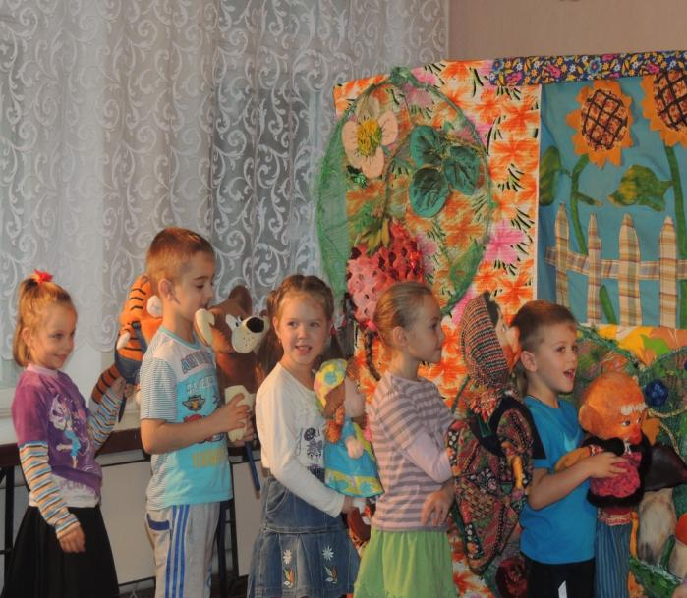
Речь часто определяется как озвученная мысль или форма существования ребенка. Потому, заботясь о богатстве, активности, связности речи, мы решаем проблему продуктивности
мышления. По содержанию
речи, ее грамотности мы
судим об интеллектуальном
уровне дошкольника,
определяя его готовность
к школе, т.е., перефразируя
пословицу, можно сказать
“Встречают по одежке,
а провожают по уму, о
котором судят по речи
человека”.

Slide 12
Спасибо за внимание!

